Slide 1

Разработали : Соболева Н.В.
Григорьева В.Н
Подолян Е.М.

Slide 2
Много тысячелетий рядом с человеком на планете живут звери, птицы, рыбы. И сегодня наш классный час посвящен одной знаменательной дате - 4 октября. В этот день по всей планете отмечают Всемирный день защиты животных .

Slide 3
Загадки о домашних животных
Промурлыкала немножко
И в клубок свернулась…
Машет хвостом нам верный служака,
Друг человека – это…
Распустив свои хвосты,
Размяукались…

Slide 4
У нашей собаки родился сынок –
Толстый, пушистый, веселый…
Ребятишки все хотят
Завести себе …

Slide 5
Конкурс :
«Собери пословицу, поговорку»
Мать любит дитя, а На чужбине
Знает кошка чье мясо сьела
Без кошка котят мышам Колючая раздолье
лапа кота мягка, да коготок На смелого востер
собака лает, а трусливого кусает
и собака тоскует

Slide 6
Проверяем
Мать любит дитя, а кошка котят»
«Знает кошка чье мясо сьела»
«Без кота мышам раздолье»
«Колючая лапа мягка, да коготок востер»
«На смелого собака лает, а трусливого кусает»
« На чужбине и собака тоскует»

Slide 7
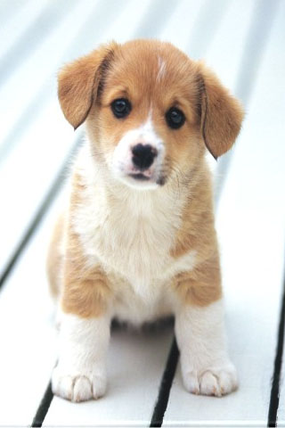
Конкурс : Нарисую любимое домашнее животное с закрытыми словами

Slide 8
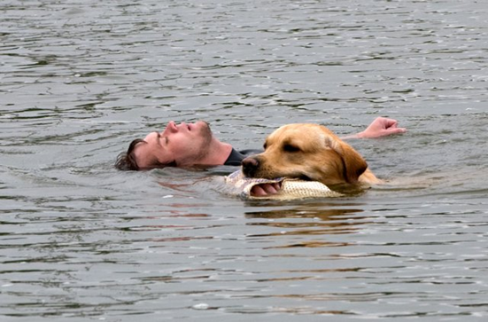
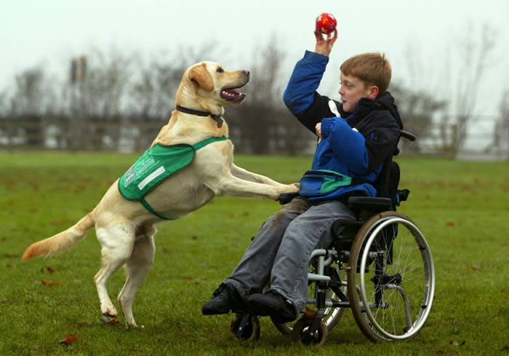
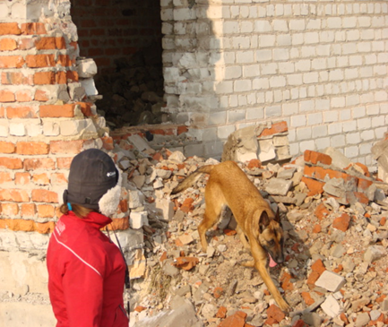
«Друг человека»

Slide 9
Собака верный помощник человека, с древних времен. собака первая пришла к человеку из лесной чащи и приняла покровительство человека. Одомашнивание собак относится к каменному веку. Первобытный человек жил в пещерах и постоянно боялся за свою жизнь. Он прислушивался к каждому шороху и незнакомому звуку, не подкрадывается ли зверь, враг? А собака слышит, то чего не слышит человек, чувствует запахи, недоступные человеческому обаянию. Особенно она чутко ночью ведь в прошлом собака была ночным хищником. Понадобилось тысячелетия, прежде чем забыть дикие привычки и стать верным другом человека. Но иногда человек предательски относится к животным. Часто приходится сталкиваться с жестокостью по отношению к животным, примерами этому могут служить бои собак, передвижные зооцирки, разведение собак бойцовых пород, притравочные станции, фото бизнес с животными, браконьерство, умерщвление бездомных животных варварскими методами, "прокатный" бизнес с лошадьми, пропаганда жестокости в СМИ, сайты со сценами издевательств над животными и многое другое. Что чувствуют животные, когда их бросают.

Slide 10
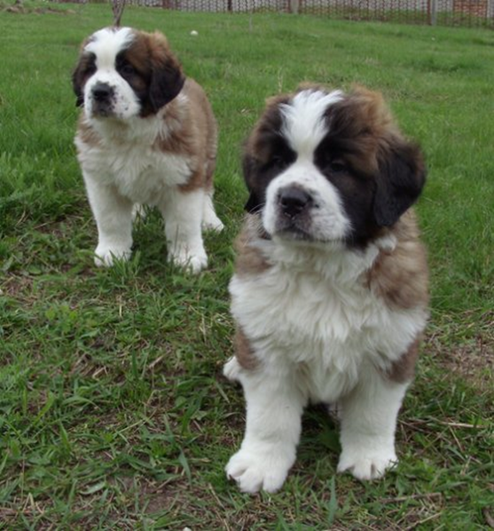
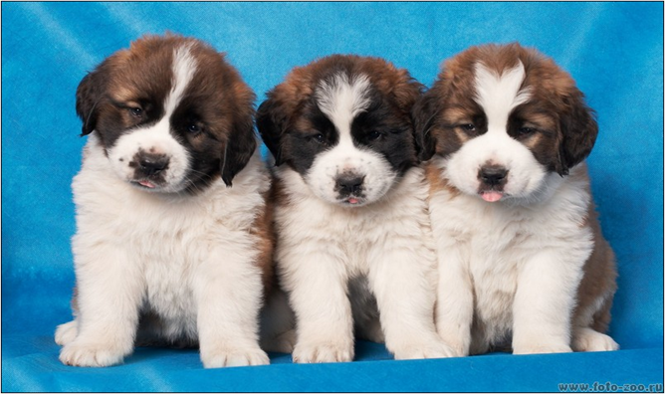
Стихотворение.

Slide 11
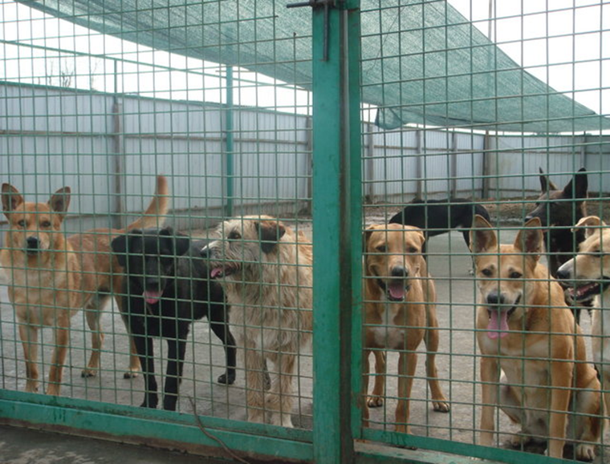
Ваши маленькие друзья постоянно нуждаются в заботе и ласке. С их появлением в доме у хозяев прибавляется хлопот. Поэтому прежде чем привести в дом своего любимца, вы должны серьезно об этом подумать и посоветоваться с родителями.
Часто животных берут в дом, не подумав о том, что они нуждаются в обязательном уходе:
их надо кормить, выгуливать (особенно собак),
следить за чистотой.
Нередко, ребята, поиграв
немного, выбрасывают
своих питомцев на улицу.

Slide 12
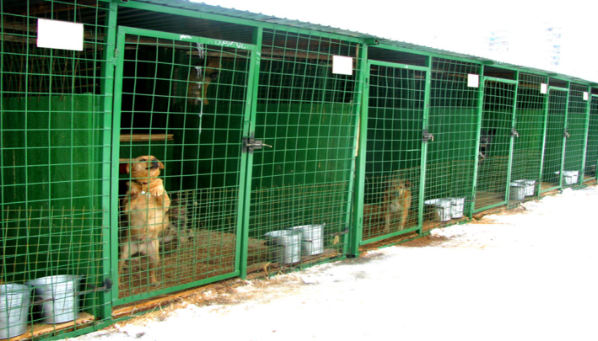
Практически в каждом городе
нашей страны действуют
Общества защиты животных,
сотрудники данных обществ проводят большую работу, чтобы защитить бездомных животных и создать приют для них. Однако бездомных животных всё равно очень много.
Как вы считаете, откуда они появляются?

Slide 13
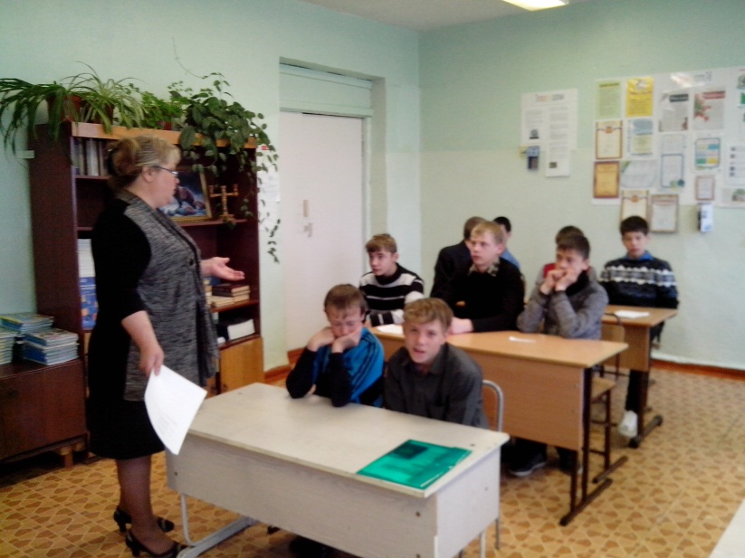
4 октября приуроченная дата защиты бездомных животных. Но не только в этот день календаря следует вспоминать о «братьях наших меньших», но постоянно делать всё возможное для того, чтобы брошенных животных стало намного меньше и чтобы облегчить их и без того нелегкую судьбу.

Slide 14
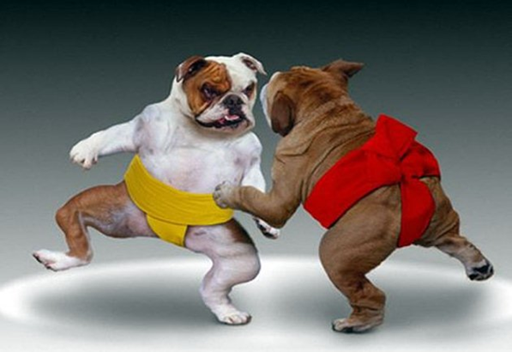
итог
Ребята, какие мы молодцы! Мы любим своих животных. Не обижаем их. А наоборот помогаем.
Вам понравился сегодня классный час?
Что вы узнали нового?
Вы будете помогать животным?
Молодцы,
вы очень добрые и
чуткие дети!

